Slide 1
ГБОУ ЛО «Сланцевская школа- интернат»
Спортивное развлечение
Физкульт- УРА- 1 сентября!
Подготовила и провела: Масленникова Л.А.,
воспитатель 8 класса.
2021 г.

Slide 2
Цель мероприятия:
Создание позитивного радостного настроения, встреча детей после летнего отдыха.
Формирование привычки к здоровому образу жизни.

Slide 3
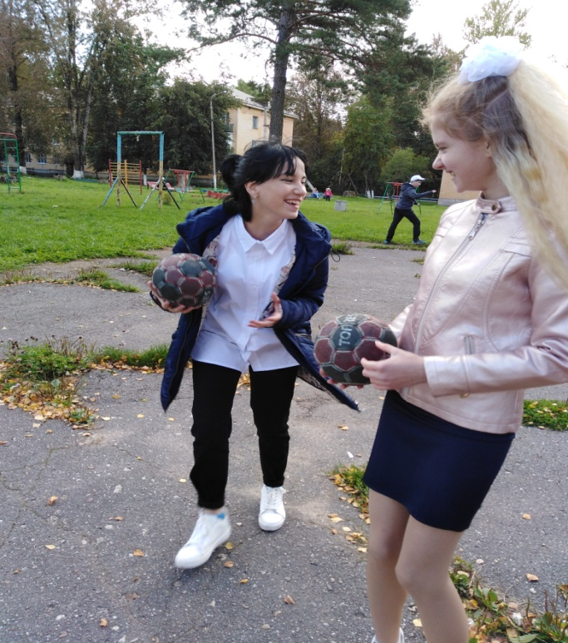
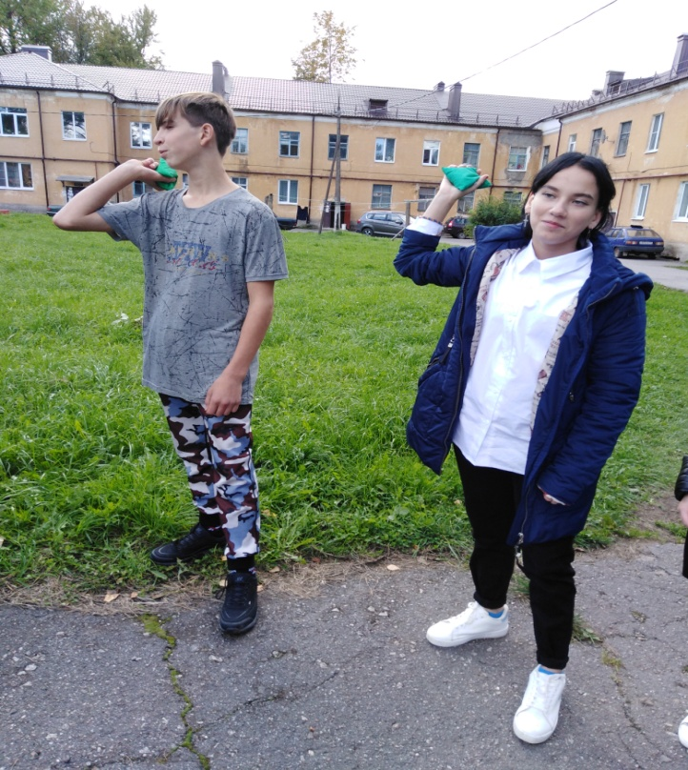
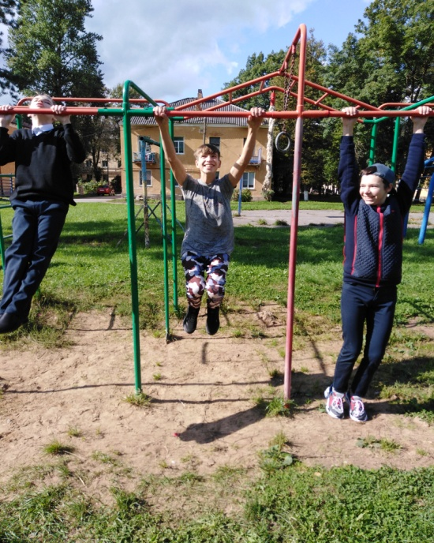

Slide 4
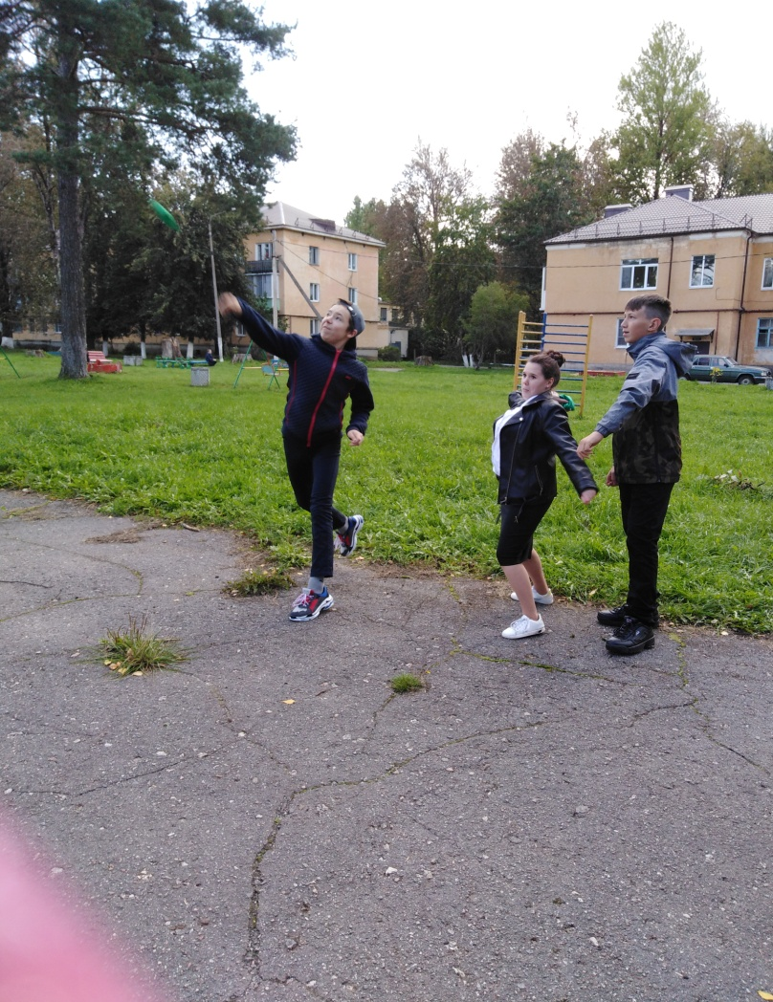
Мы со спортом очень дружим, Спорт –помощник! Спорт –здоровье! Спорт- игра!

Slide 5
Мы со спортом очень дружим, Спорт –помощник! Спорт –здоровье! Спорт- игра!

Slide 6
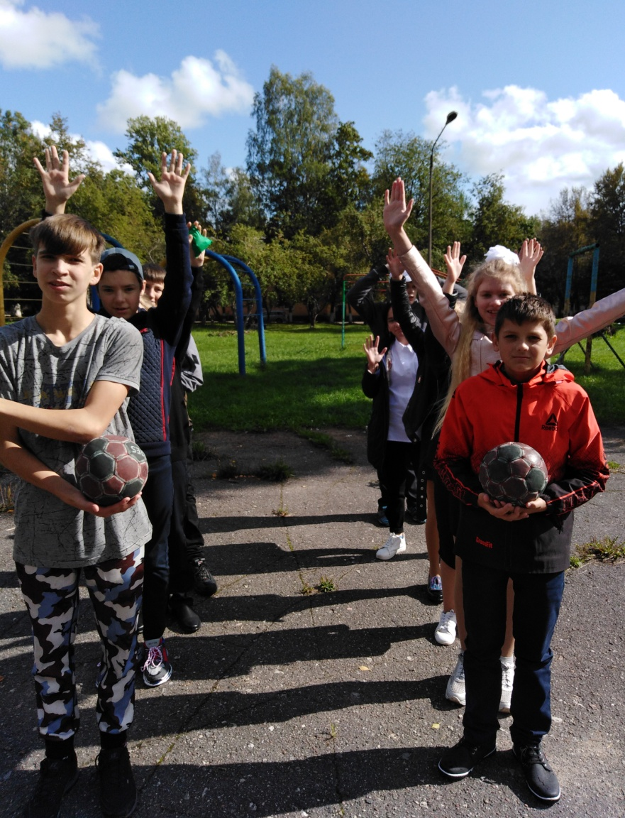
Соревновались все на славу!

